Slide 1
Celu jostu aušanas tradīcijas saglabāšana Krāslavas novadā

Slide 2
Projekta mērķi un uzdevumi:
Mērķis: veicināt vietējo amatnieku māksliniecisko izaugsmi un jaunradi, apgūstot, saglabājot un nododot nākamajām paaudzēm tradicionālo rokdarbu darināšanas prasmes.
Uzdevumi:
1. apgūt celu jostu aušanas pamatprasmes;
2. radīt pieredzes apmaiņas iespējas vietējiem amatniekiem;
3. radīt jaunus, konkurētspējīgus un esošajam pieprasījumam atbilstošus lietišķās mākslas produktus;
4. izveidot ceļojošo izstādi.

Slide 3
Projekta aktivitātes
3 meistarklases celu jostu aušanā;
Celaines 19.gs. tautastēpā un arheoloģiskajā tērpā; Ludzas amatniecības centra krājumu izpēte;
Ceļojošās izstādes izveide.

Slide 4
Projekta īstenotājs: Indras pagasta pārvalde
Projekta dalībnieki:
20 rokdarbnieces no Dagdas, Indras,
Kalniešiem, Konstantinovas, Krāslavas,
Svariņiem, Ūdrīšiem
Īstenošanas laiks: no 2022.gada 1.augusta
līdz15.decembrim

Slide 5
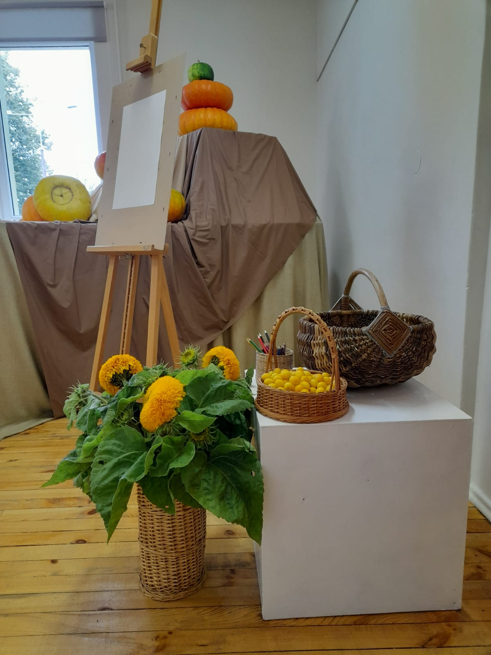
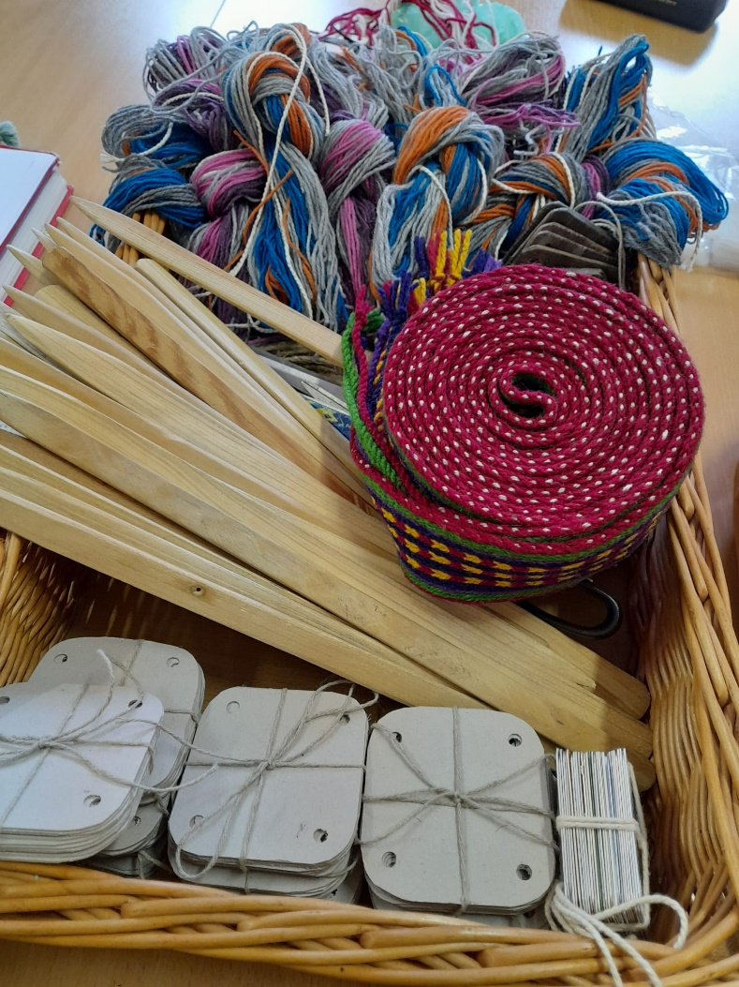
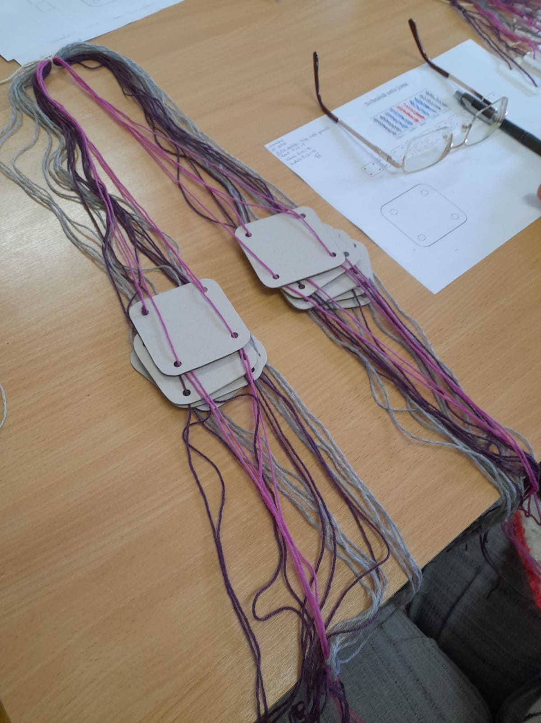
Meistarklase svītrainās celu jostas aušanā 14.septembrī

Slide 6
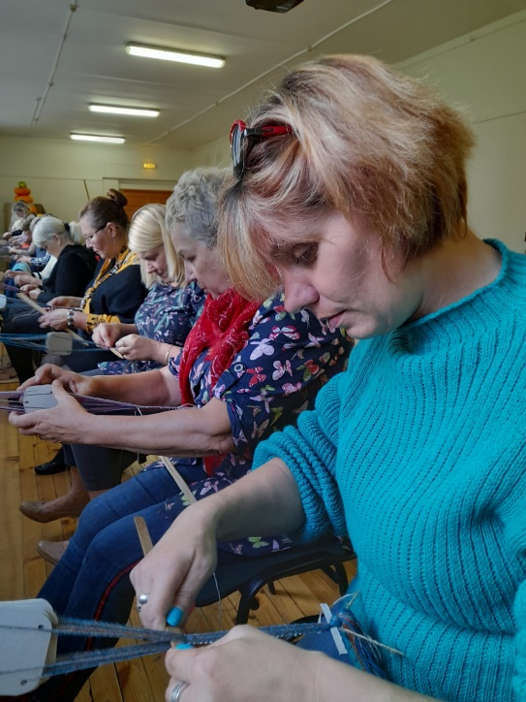
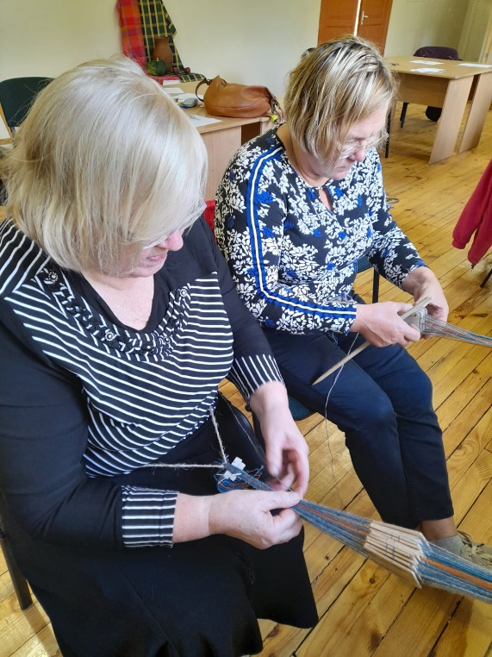
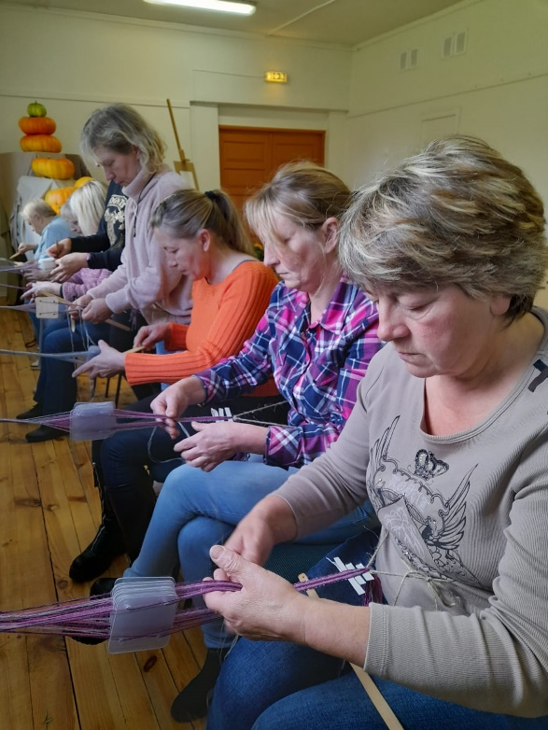
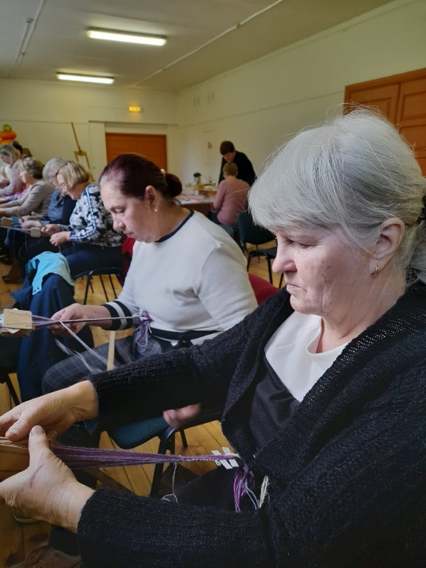
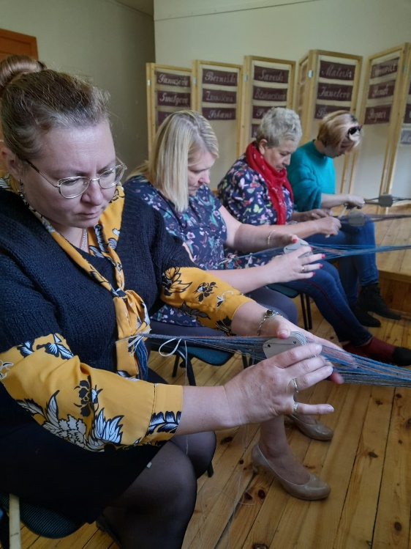

Slide 7
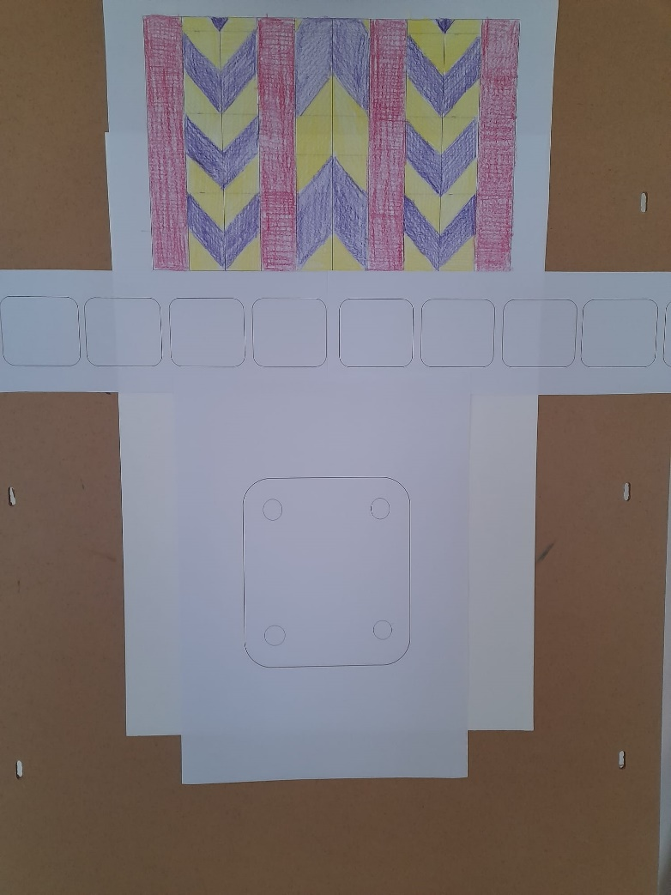
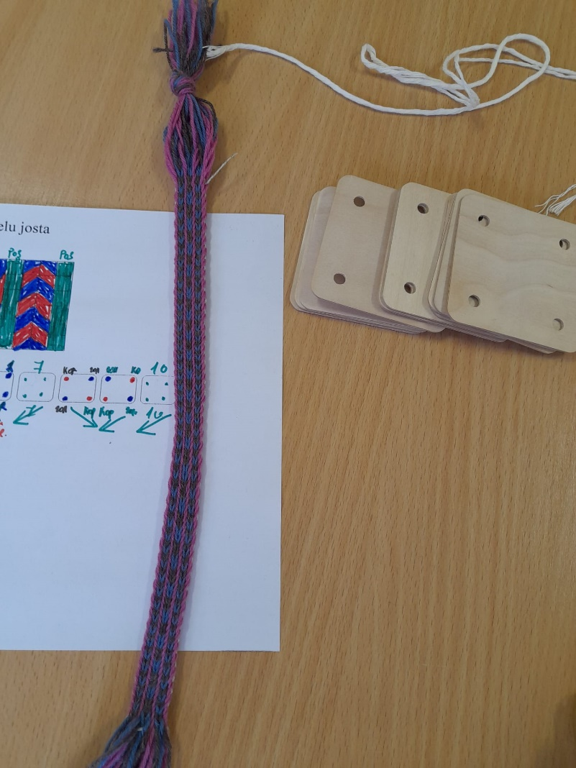
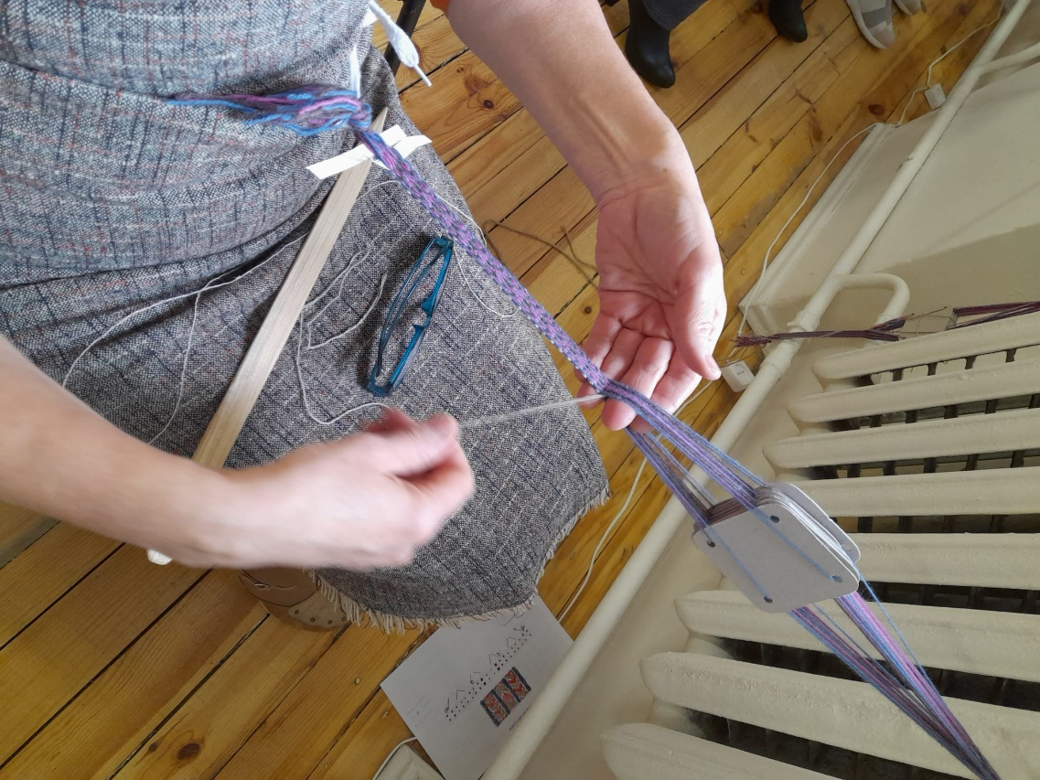
Meistarklase skujotās celu jostas aušanā
28.septembrī

Slide 8
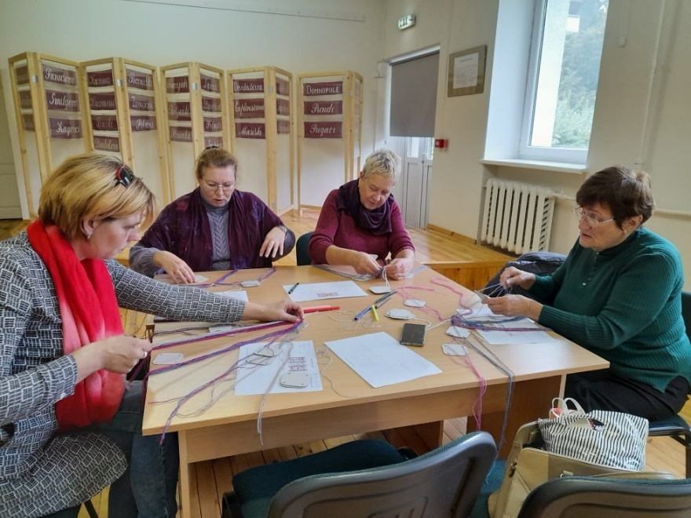
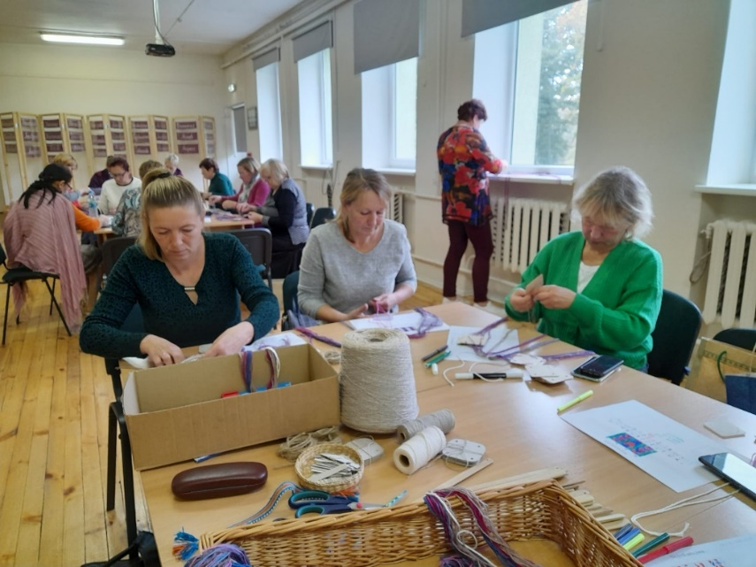
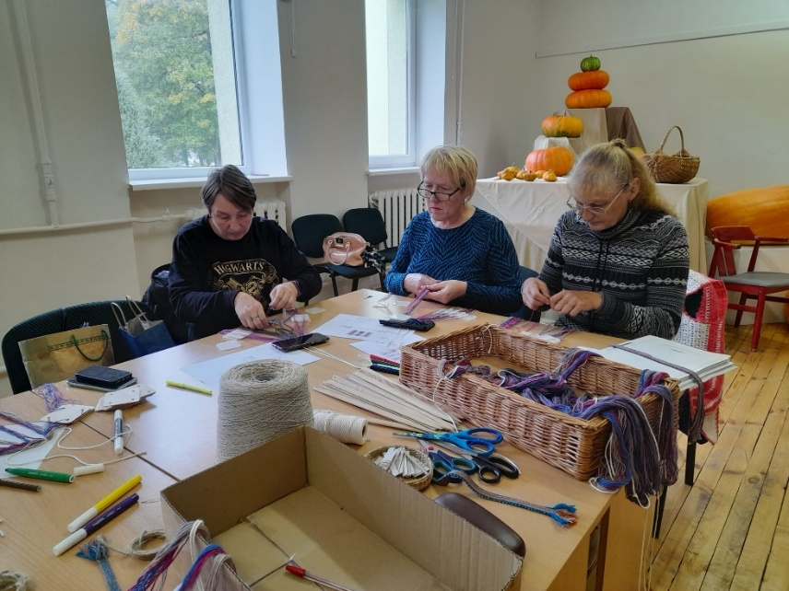
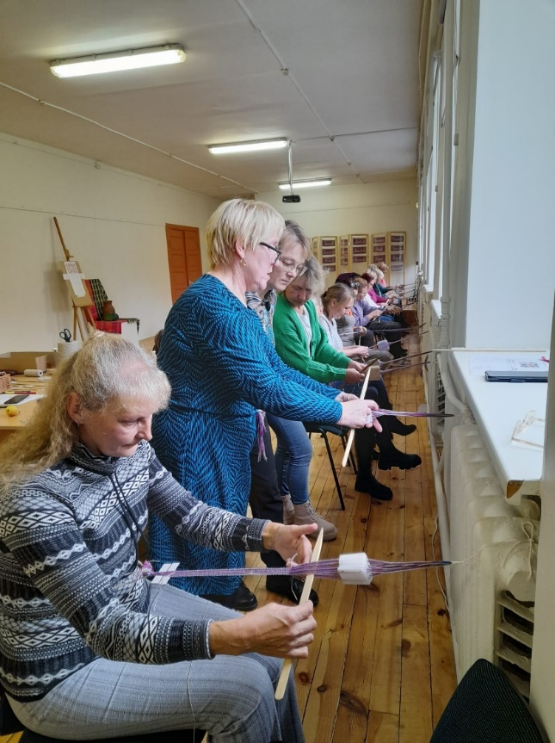
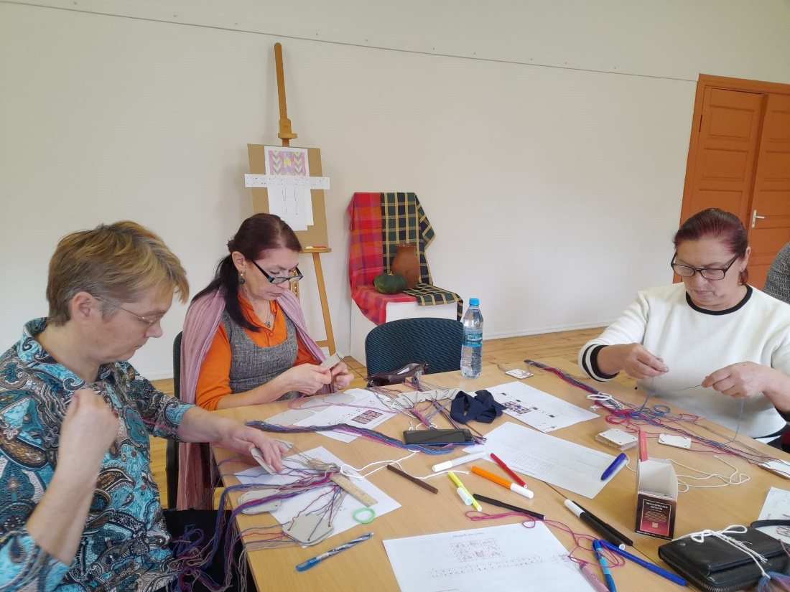
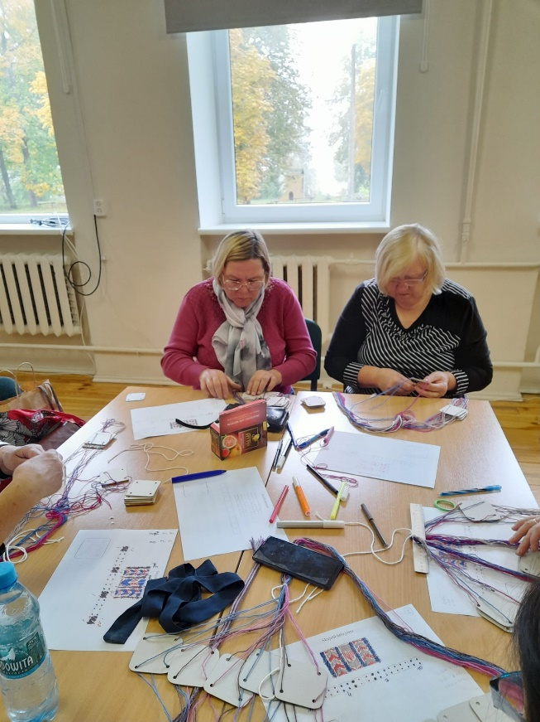

Slide 9
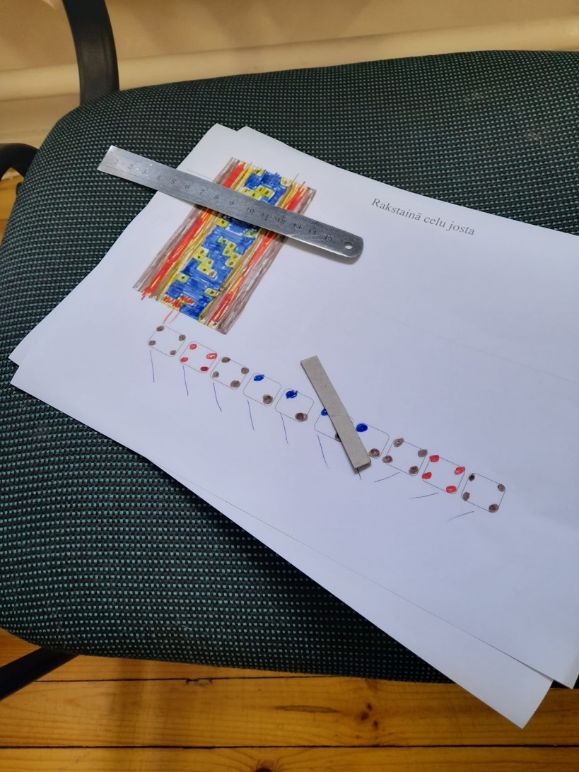
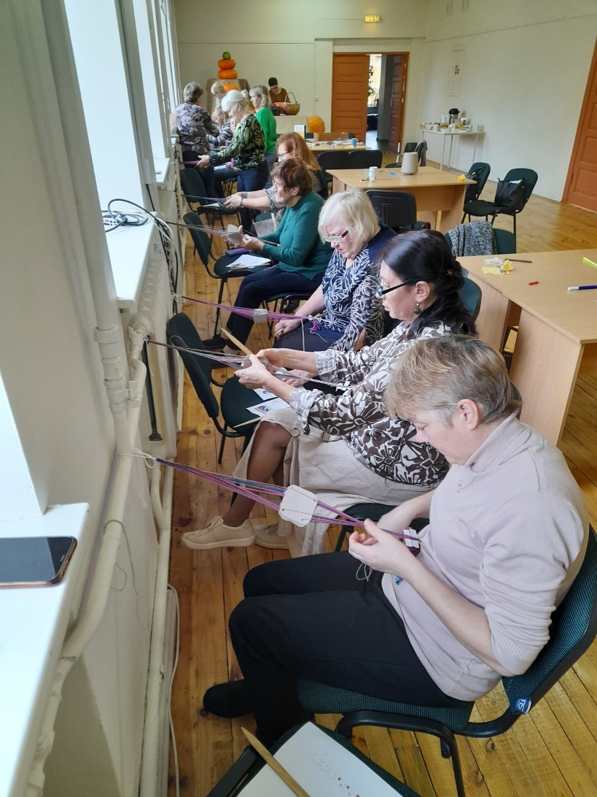
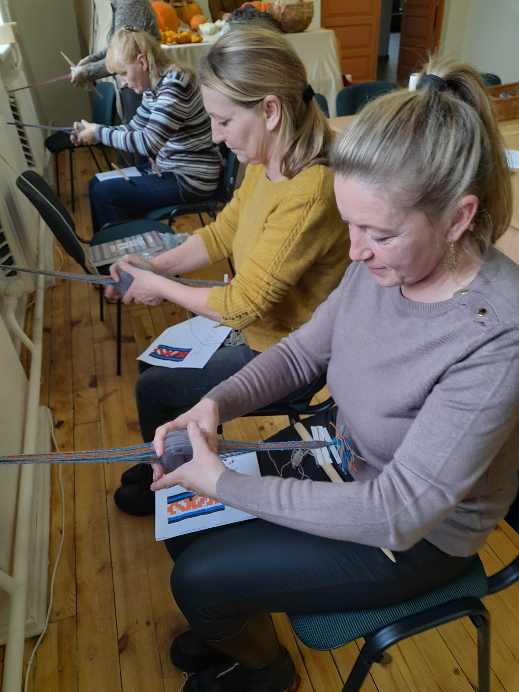
Meistarklase rakstainās celu jostas aušanā
14.oktobrī

Slide 10
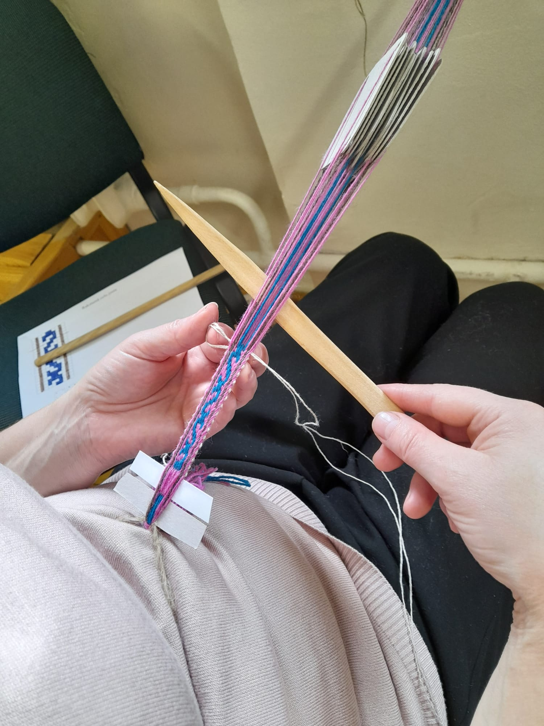
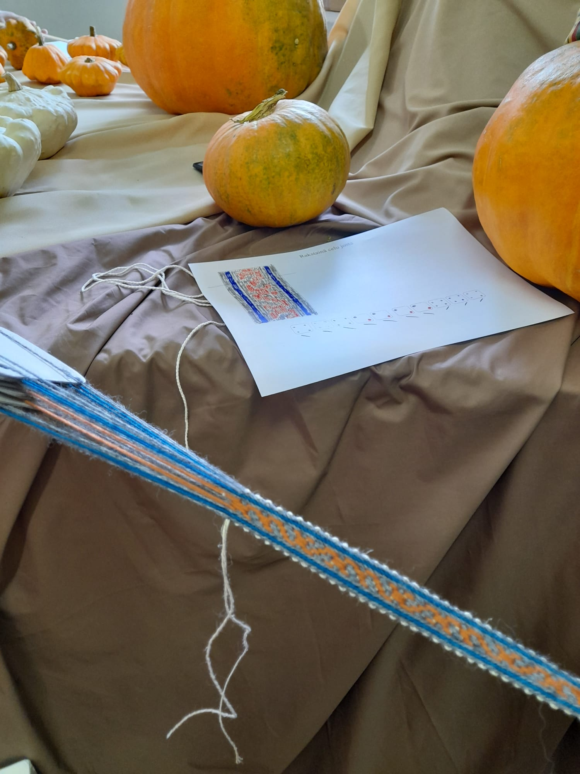
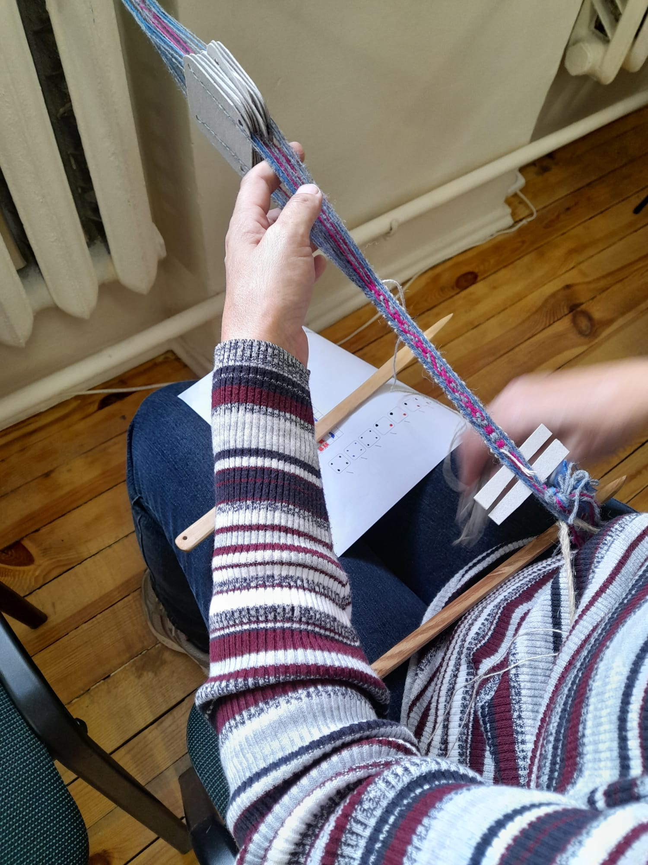

Slide 11
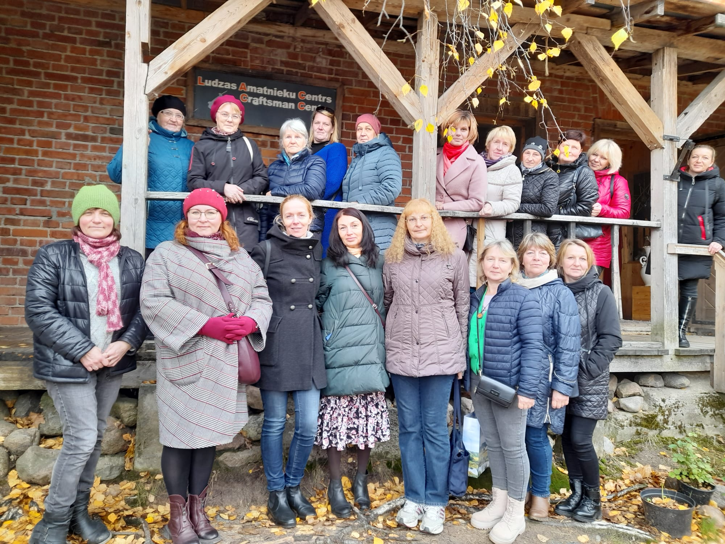
Ludzas amatniecības centra krājumu izpēte 21.oktobrī

Slide 12
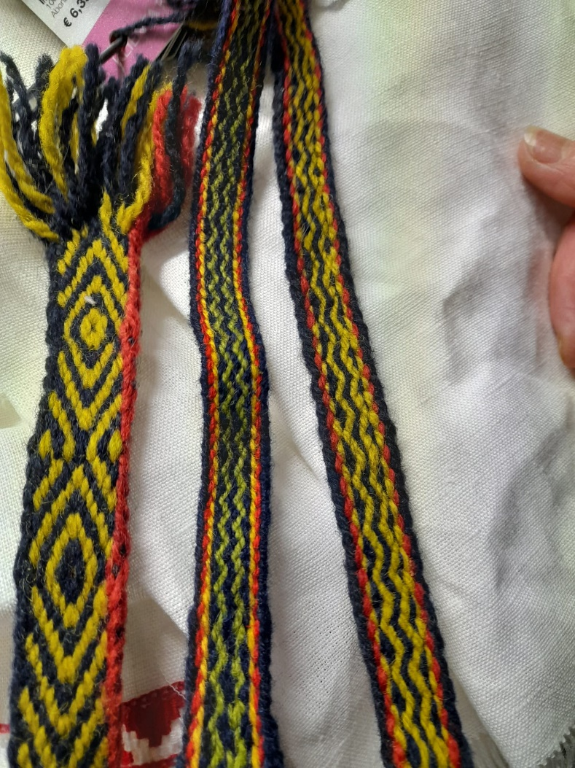
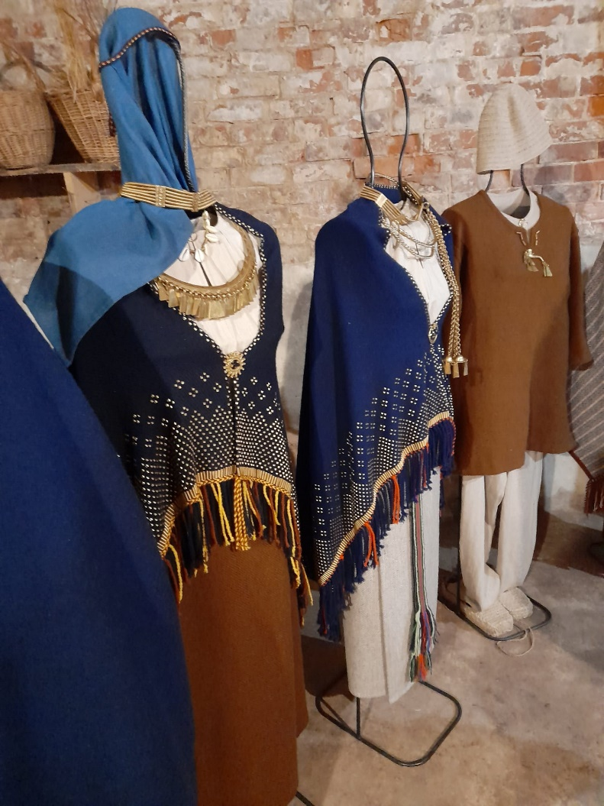
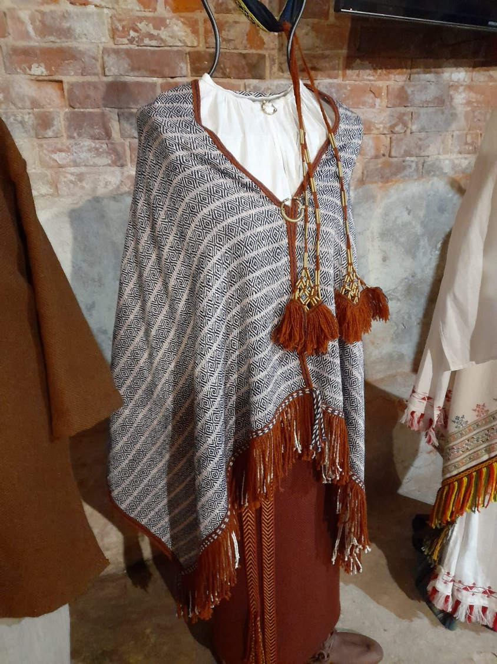
Arheoloģiskās celu jostas

Slide 13
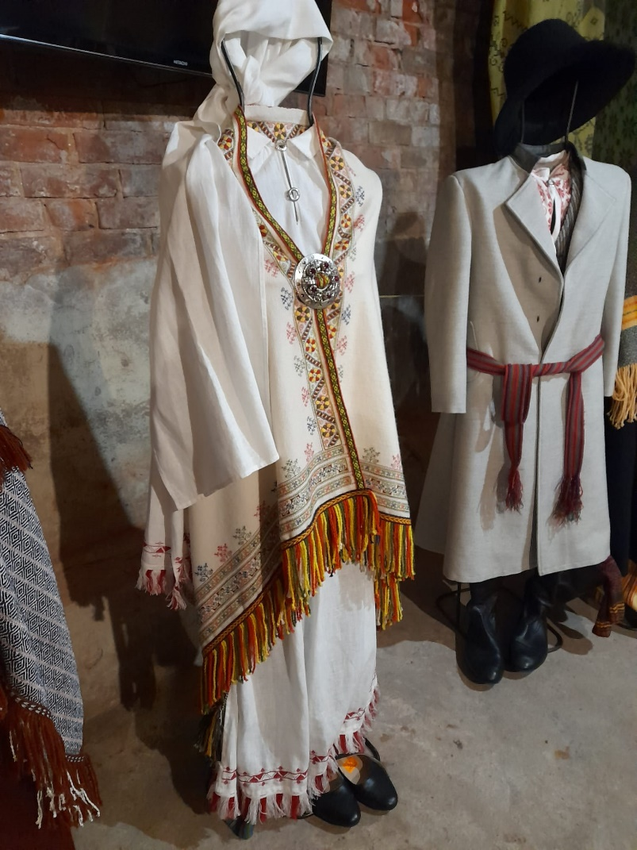
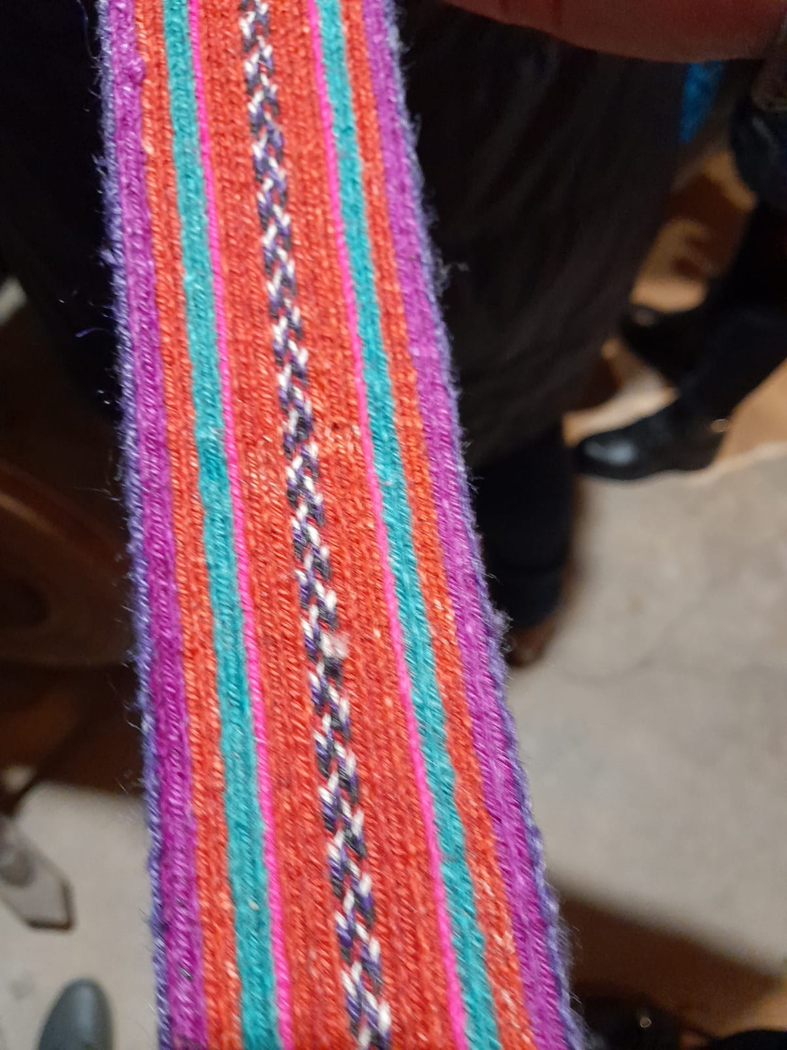
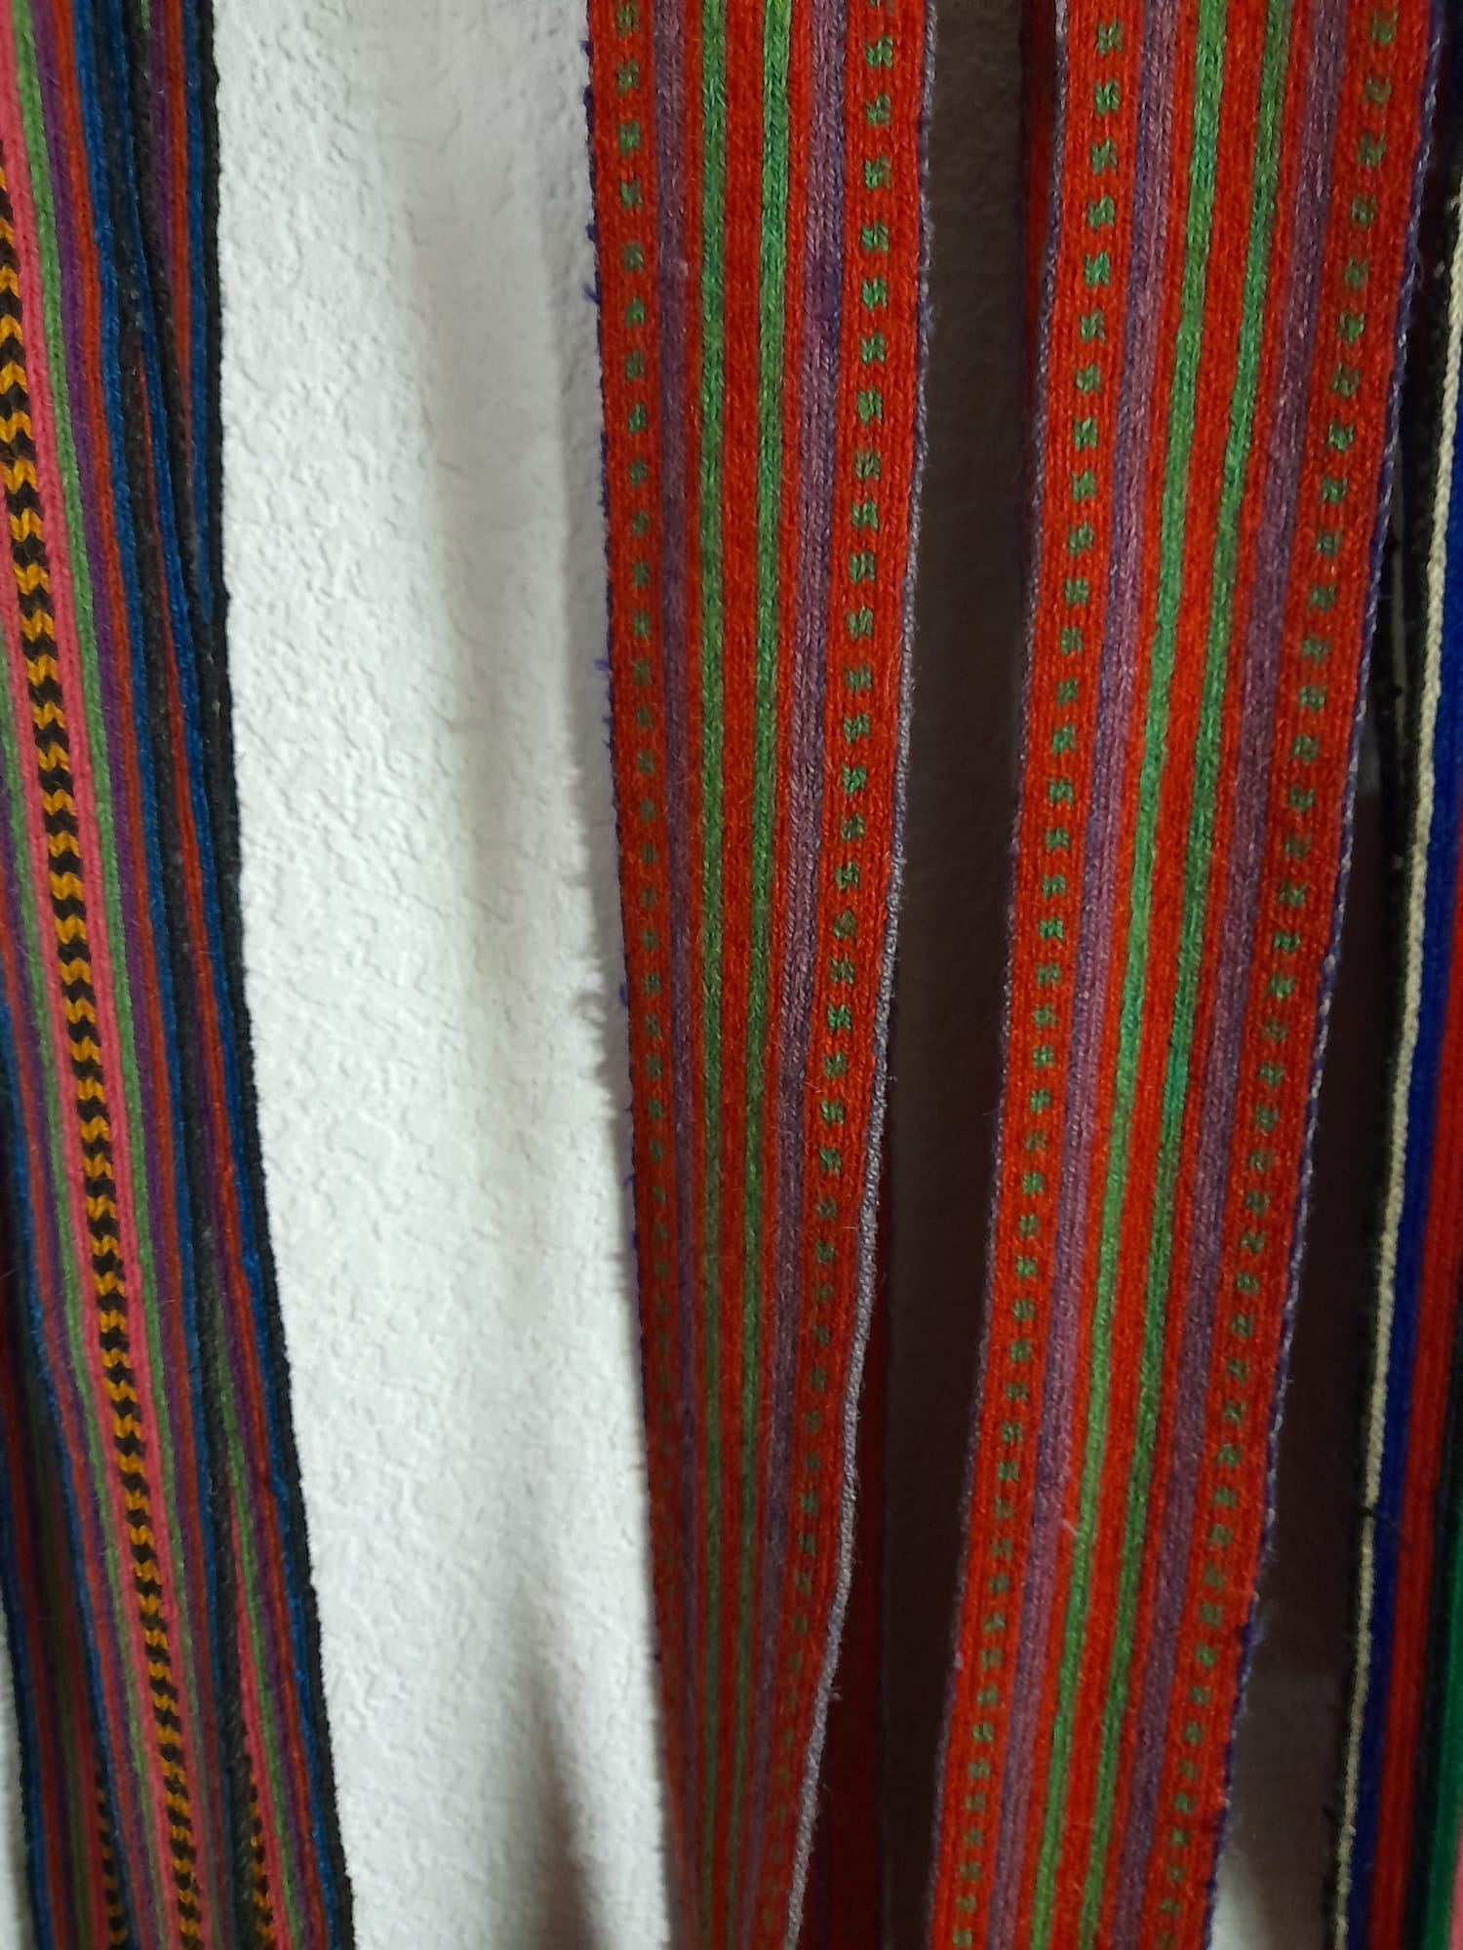
Etnogrāfiskās celu jostas

Slide 14
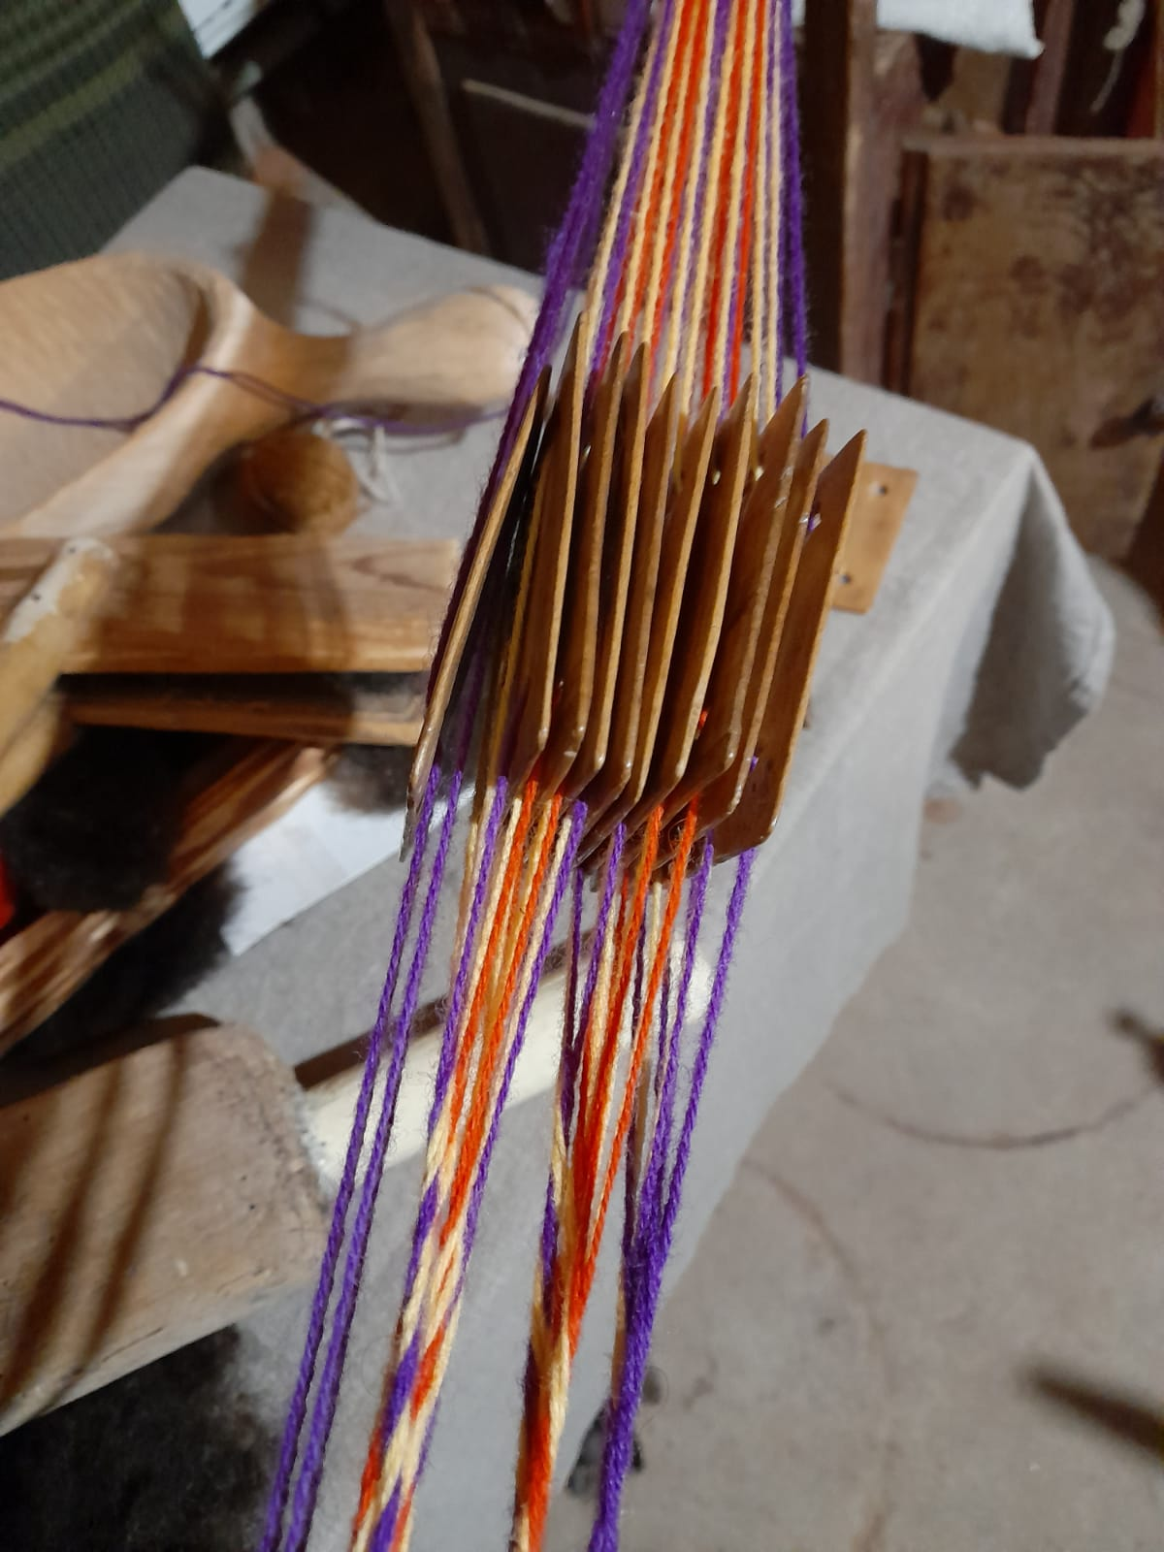
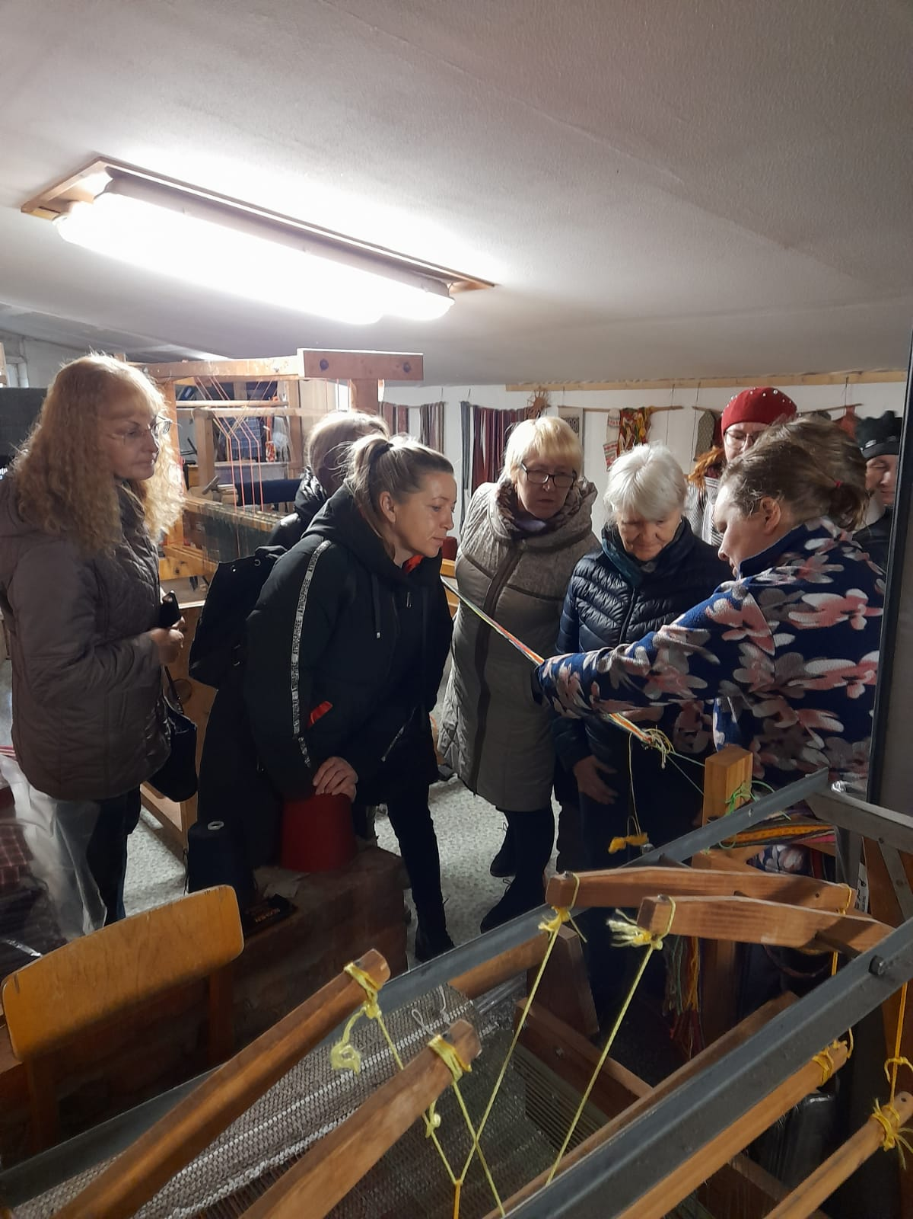
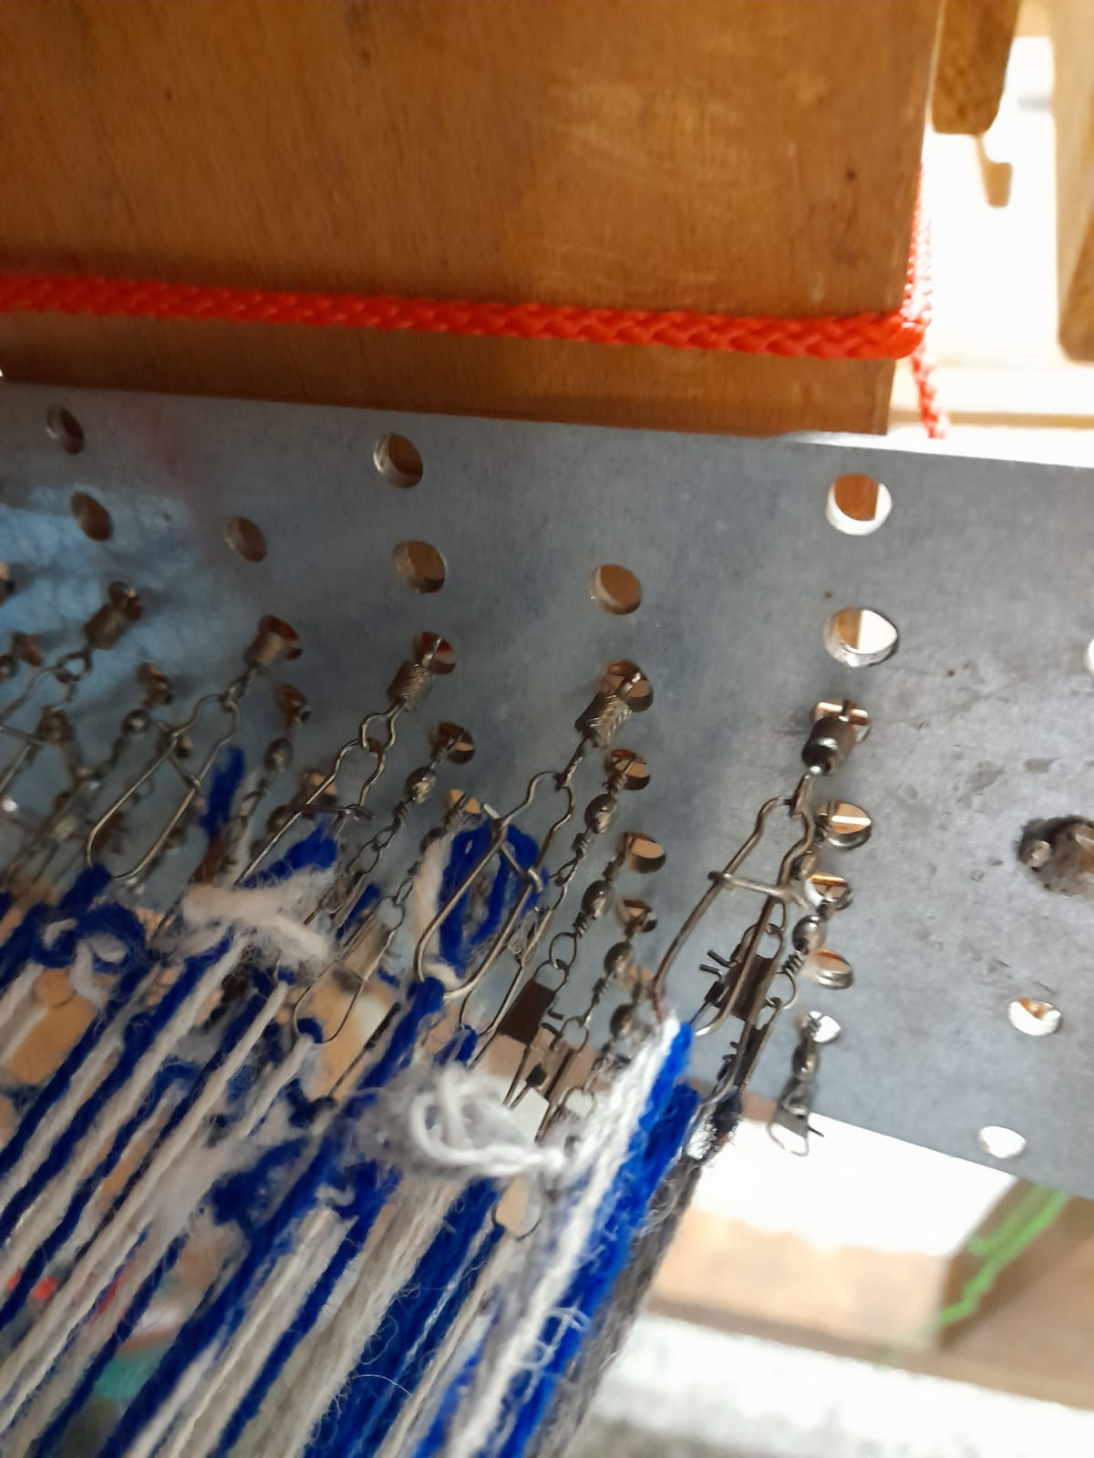
Celu jostu aušanas noslēpumi

Slide 15
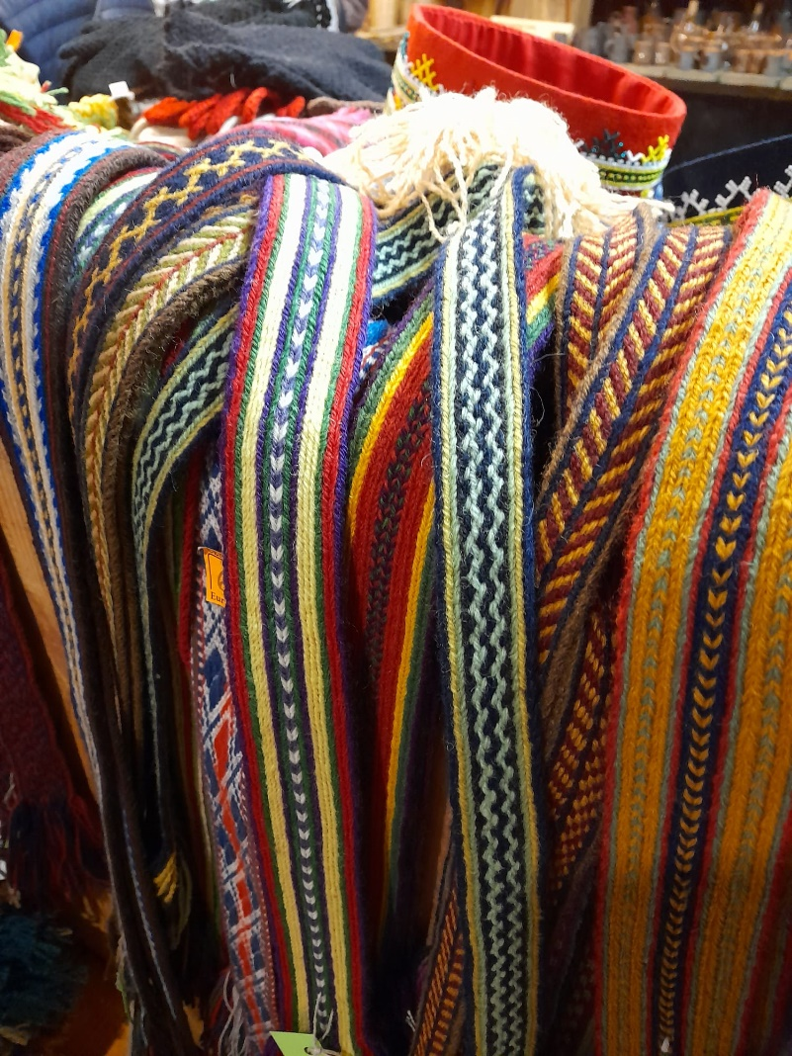
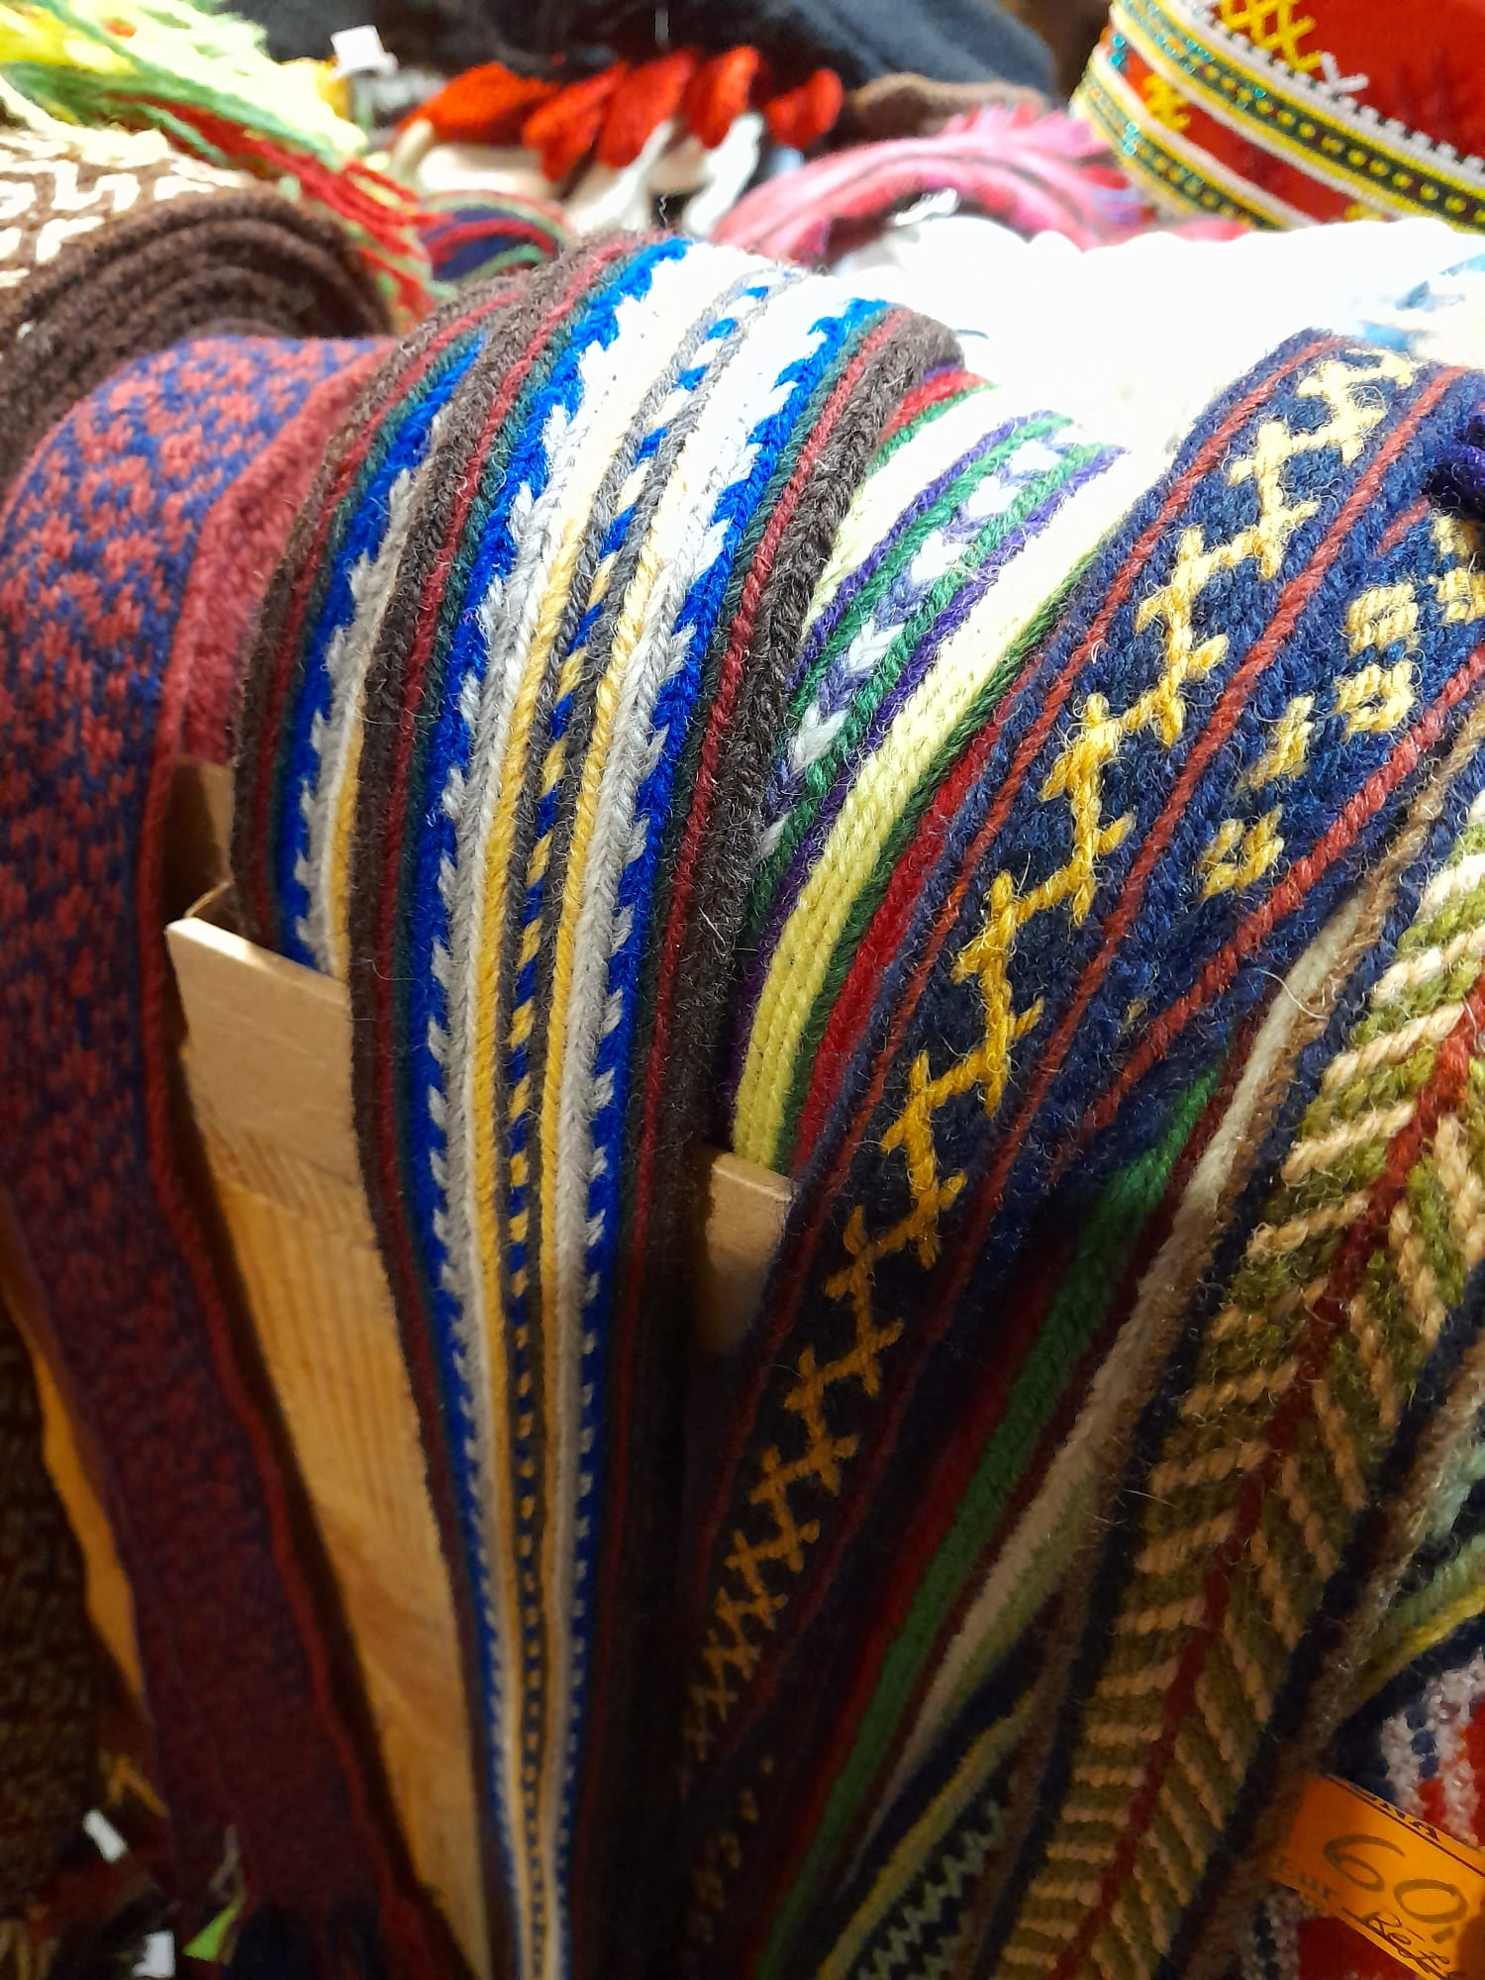
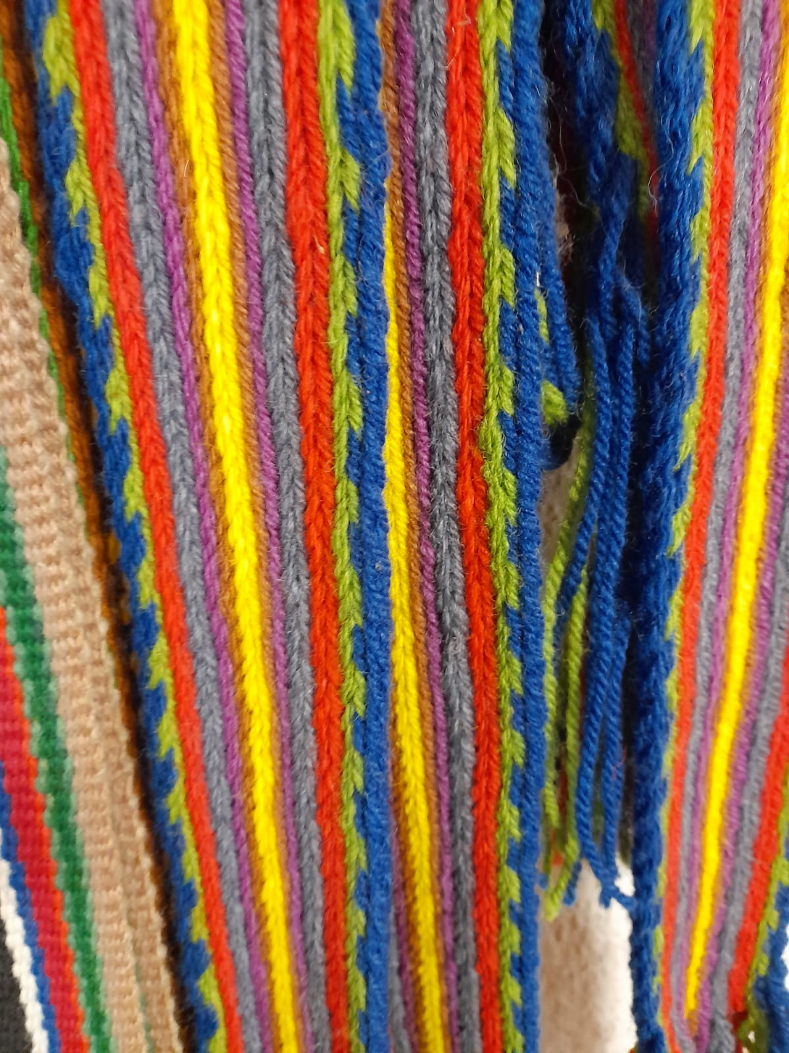

Slide 16
Noslēguma pasākums Indrā 2.decembrī celu jostu ekspresizstāde meistardabnīcas Ziemassvētku noskaņās tekstila eglīšu parāde ceļojošā izstāde būs apskatāma pagastos, kuru dalībnieces piedalījās projektā

Slide 17
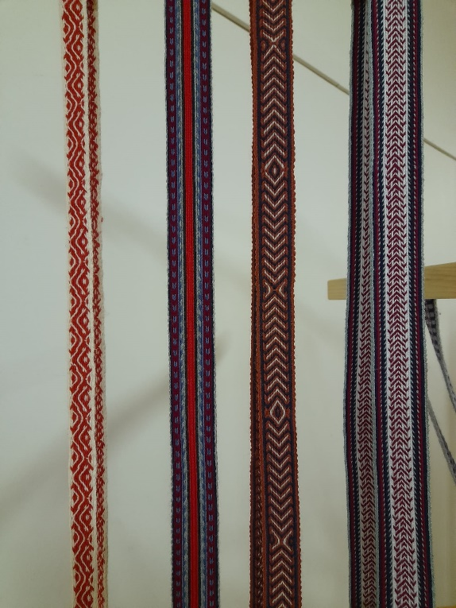
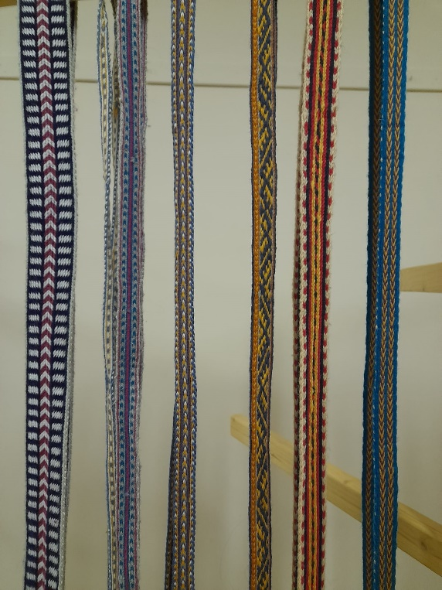
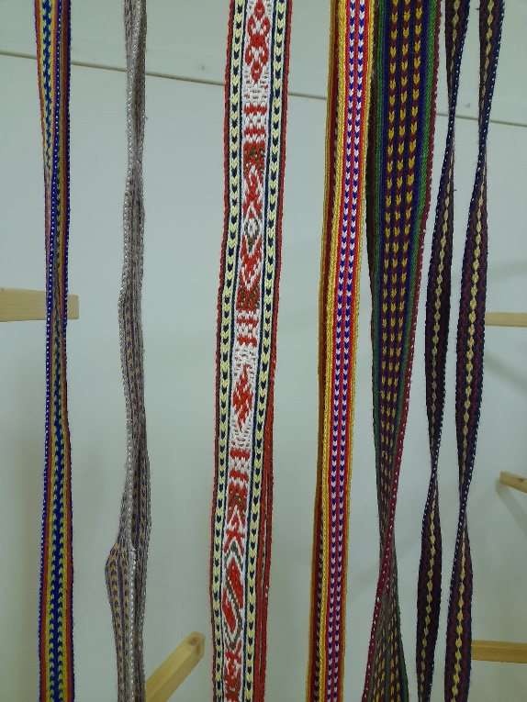
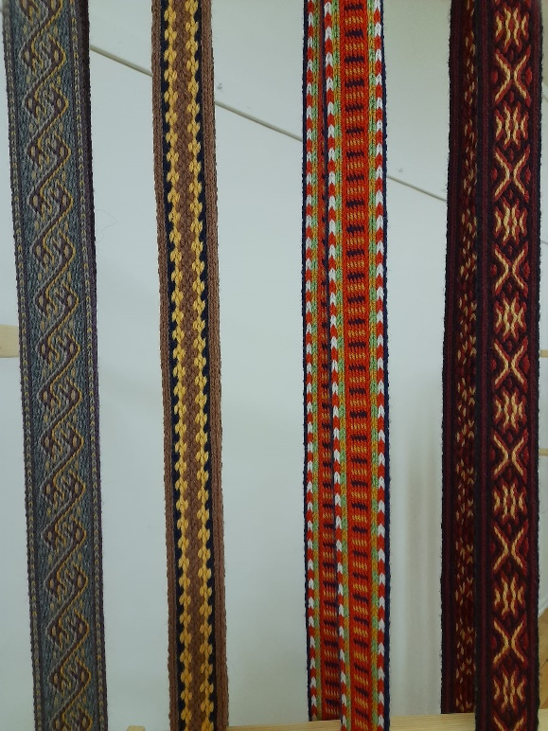
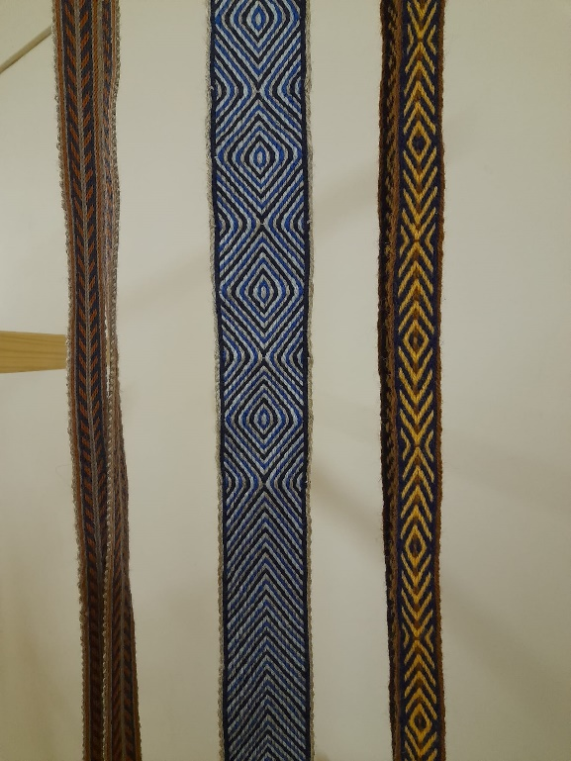
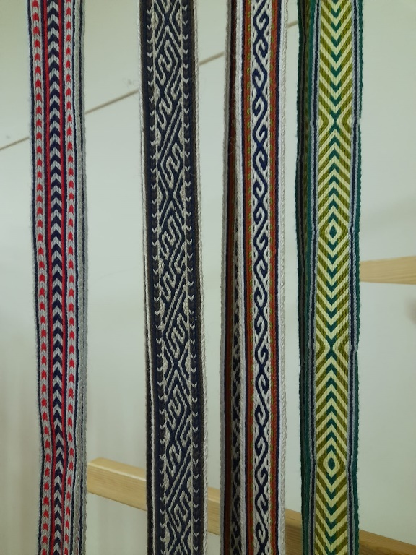
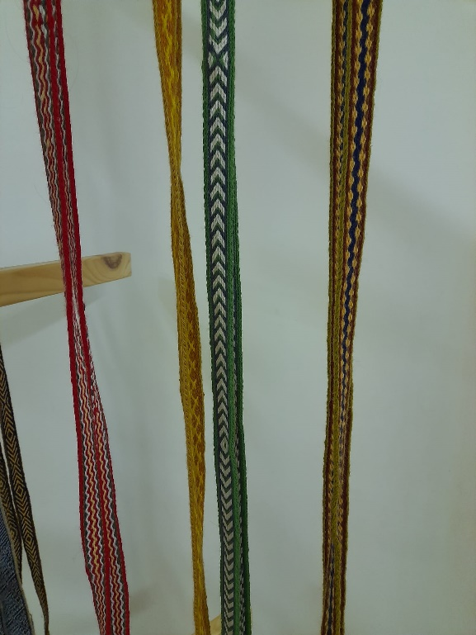

Slide 18
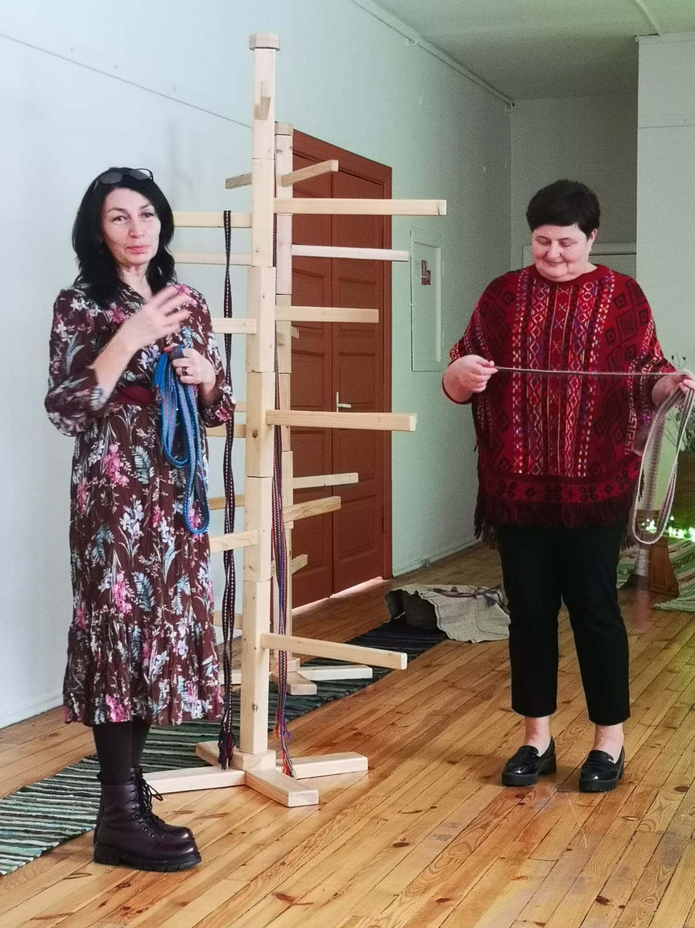
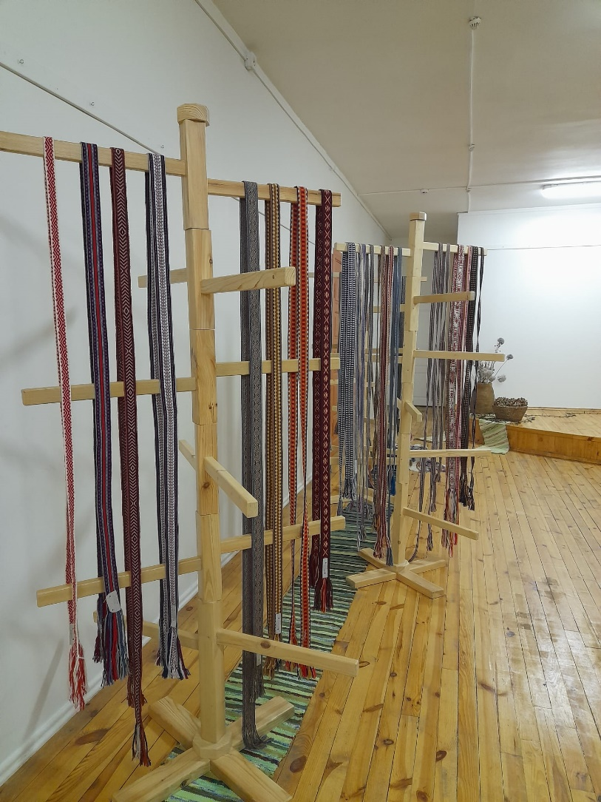
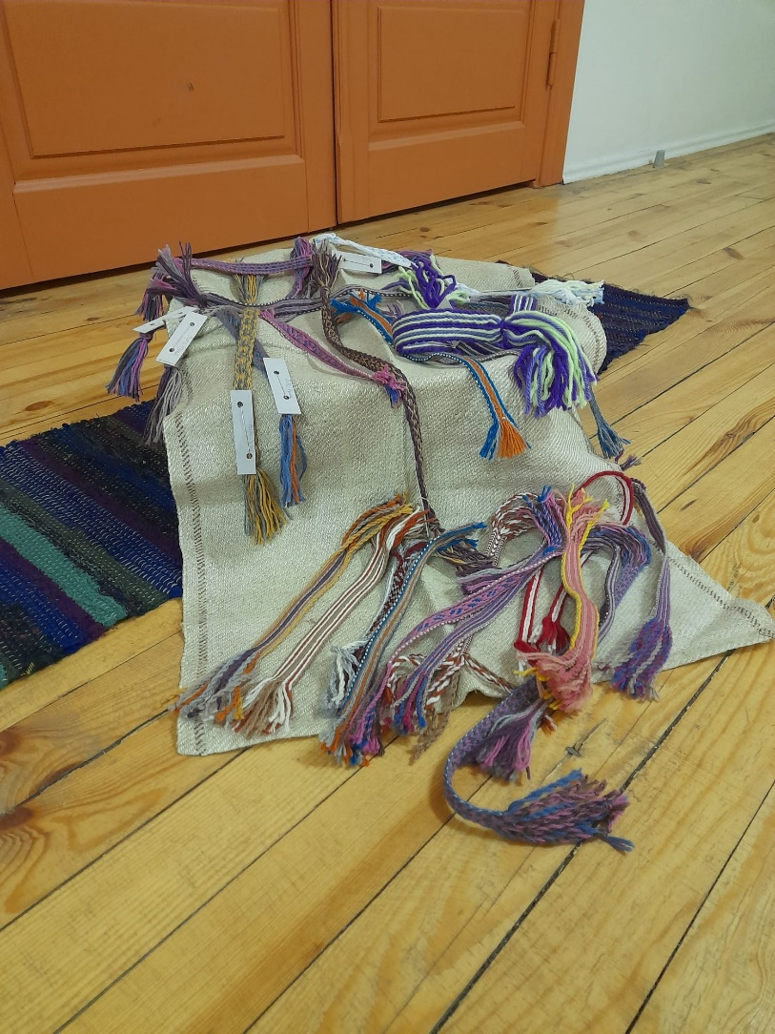

Slide 19
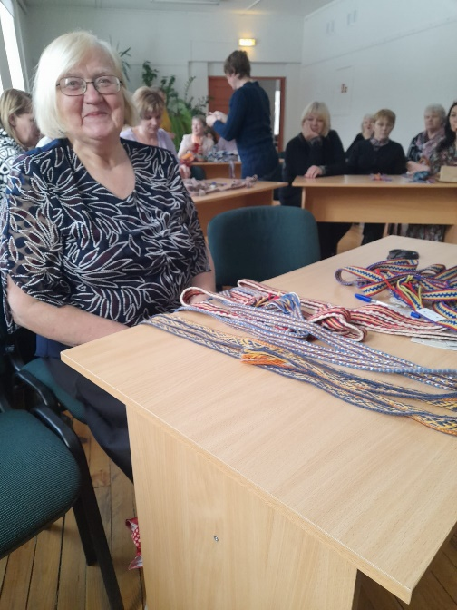
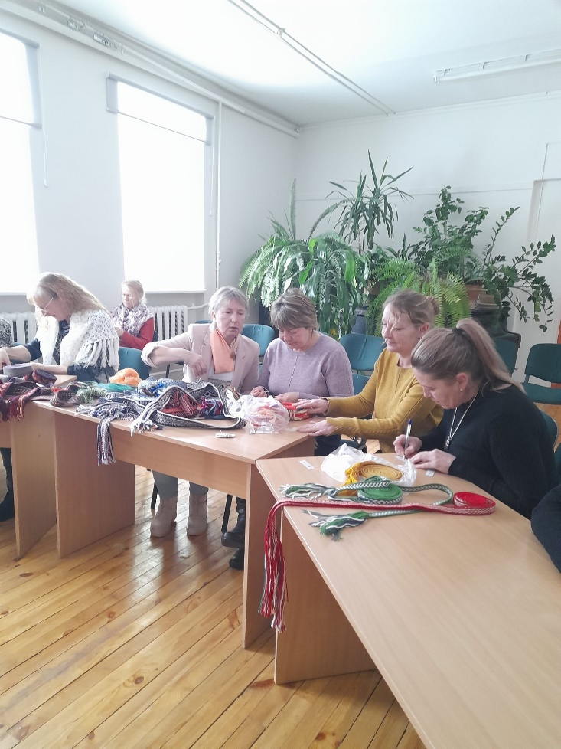
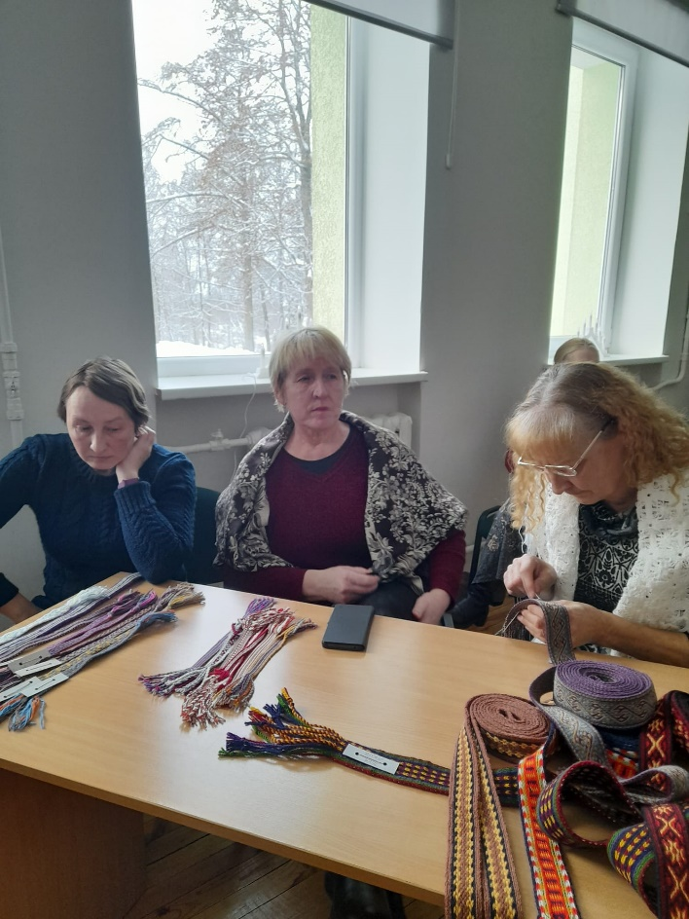
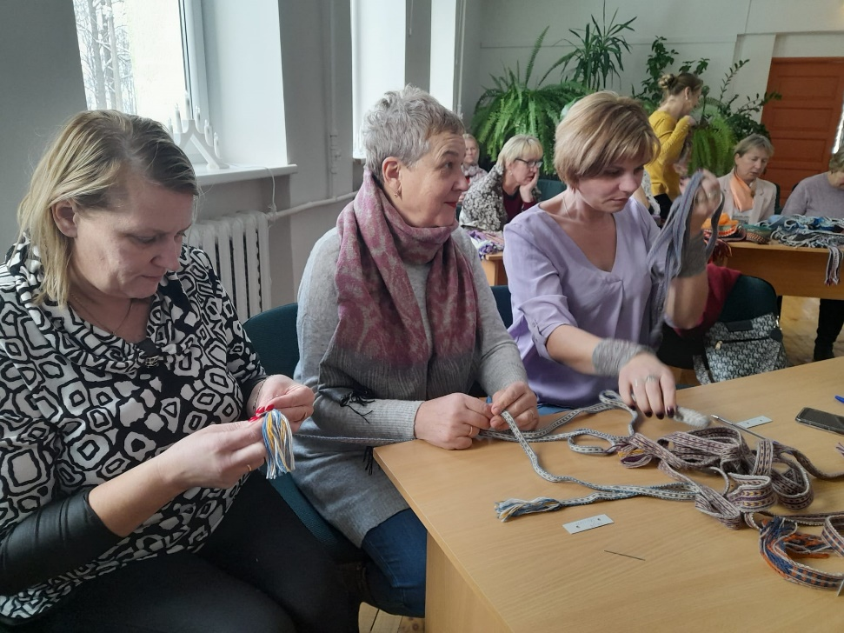

Slide 22
Publicitāte: www.kraslavasvestis.lv facebook «Laimīgi Indrā» ReTv

